Slide 1

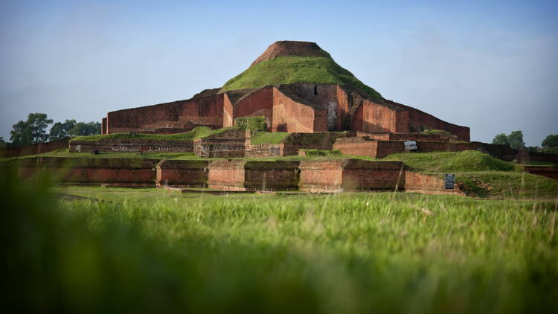
স্বাগতম

Slide 2

শিক্ষক পরিচিতি
মোঃ মিজানুর রহমান
সহকারি শিক্ষক
করতলা সরকারি প্রাথমিক বিদ্যালয়
চান্দিনা, কুমিল্লা।
01723316682

Slide 3

বিষয় পরিচিতি
বিষয়ঃ বাংলাদেশ ও বিশ্ব পরিচয়
শ্রেণিঃ পঞ্চম
অধ্যায়ঃতৃতীয়

Slide 4
আবেগ সৃষ্টি
আমরা করবো জয় আমরা করবো জয়
ওহো বুকের গভীরে আমরা জেনেছি
আমরা করবো জয় একদিন।

Slide 5
পাঠ ঘোষণা
বাংলাদেশের ঐতিহাসিক স্থান ও নিদর্শন
(পাহাড়পুর ও ময়নামতি)
পৃষ্ঠাঃ২৪,২৫

Slide 6
শিখনফল
১৫.২.১ বাংলাদেশের ওইতিহাসিক নিদর্শন পাহাড়পুর ও ময়নামতি সম্পর্কে বলতে ও লিখতে পারবে।
১৫.২.২ এসব ঐতিহাসিক নিদর্শন গুলোর সময় ও যুগ বলতে পারবে

Slide 7
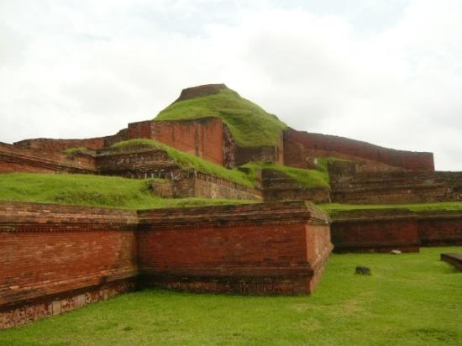
পাহাড়পুর
এটি রাজশাহী বিভাগের নওগাঁ জেলায় অবস্থিত ঐতিহাসিক নির্দশন।

Slide 8
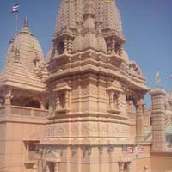
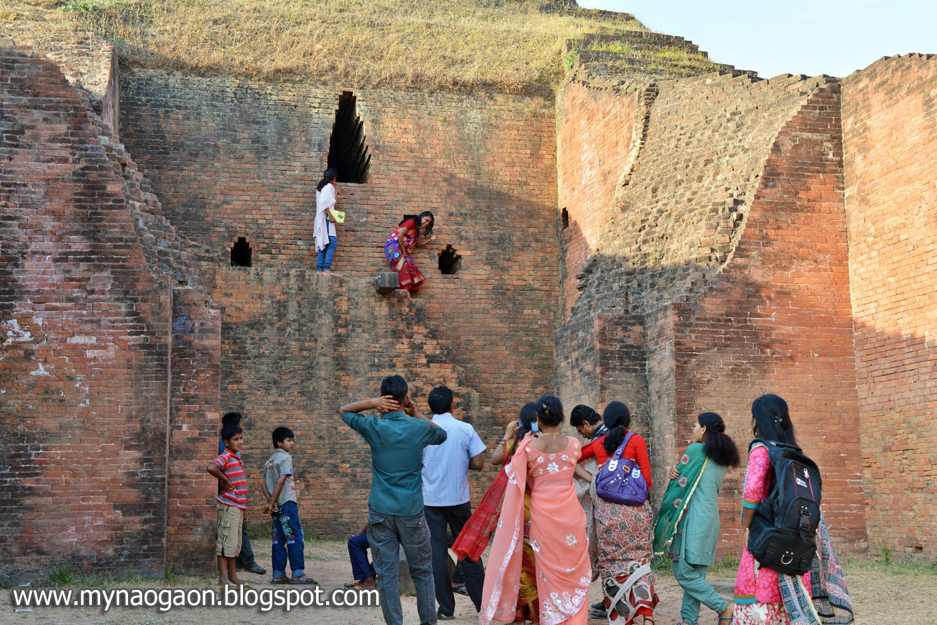
পাহাড়পুর সম্পর্কে আরো কিছু জানি
মন্দির
পর্যটক

Slide 9
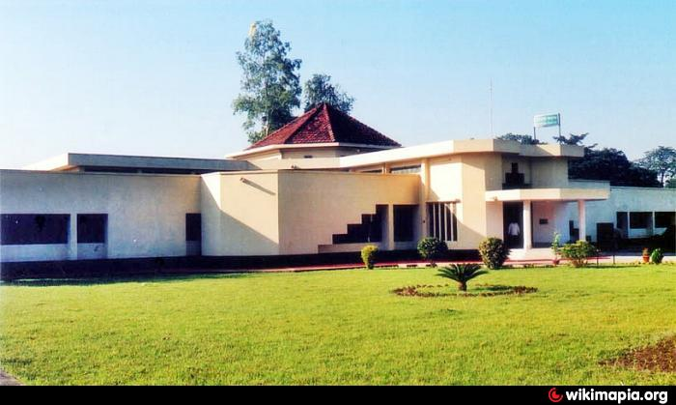
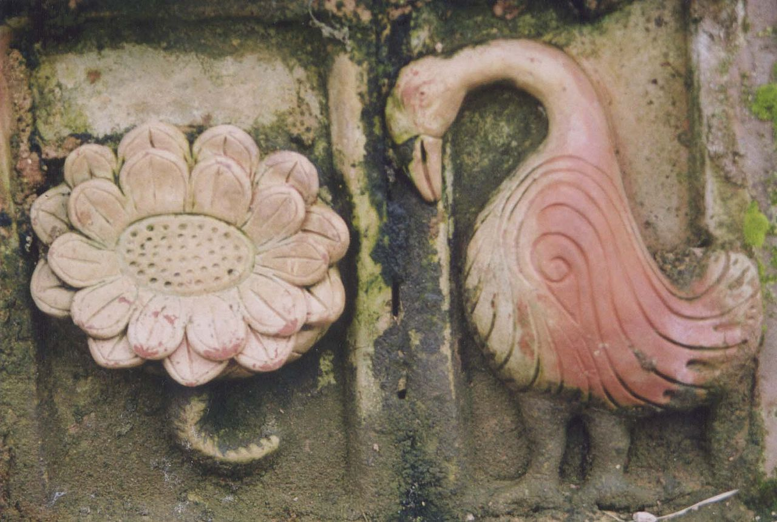
পর্যটন মোটেল
টেরাকোটা

Slide 10
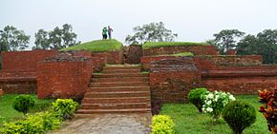
ময়নামতি
এটি কুমিল্লা শহর হতে ৮কিমি পশ্চিমে অবস্থিত

Slide 11
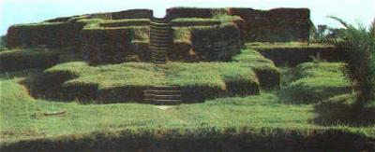
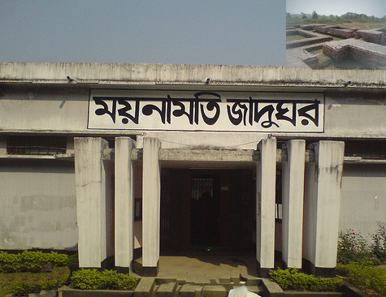
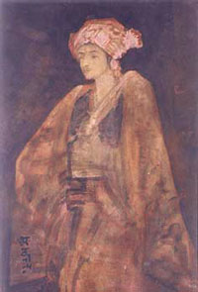
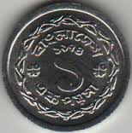
ময়নামতির প্রাচীন নিদর্শন
জাদুঘর
জাদুঘরে সংরক্ষিত জিনিস
ইটাখোলা

Slide 12
দল-পাহাড়পুর
১। পাহাড়পুর সম্পর্কে ৩টি বাক্য লিখ।
দল-ময়নামতি
১।ময়নামতি সম্পর্কে ৩টি বাক্য লিখ।
দলীয় কাজ

Slide 13
মূল্যায়ন
পাহাড়পুর কোথায় অবস্থিত?
ময়নামতি জাদুঘরে আছে এমন ৩টি নির্দশনের নাম বল।

Slide 14
বাড়ির কাজ
ময়নামতি সম্পর্কে পাঁচটি বাক্য শিখবে ওলিখে আনবে।

Slide 15



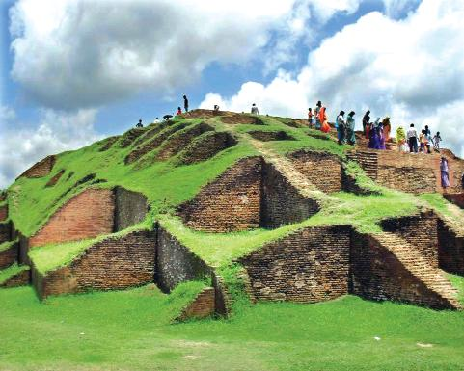
ধন্যবাদ

